Slide 1
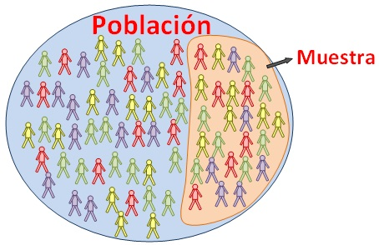
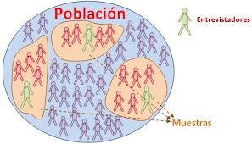


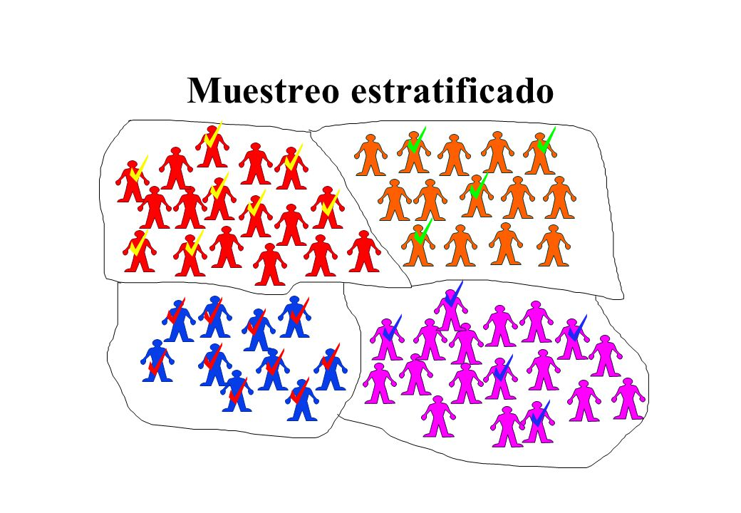
Fundamentos del muestreo
Oscar Centeno Mora

Slide 2


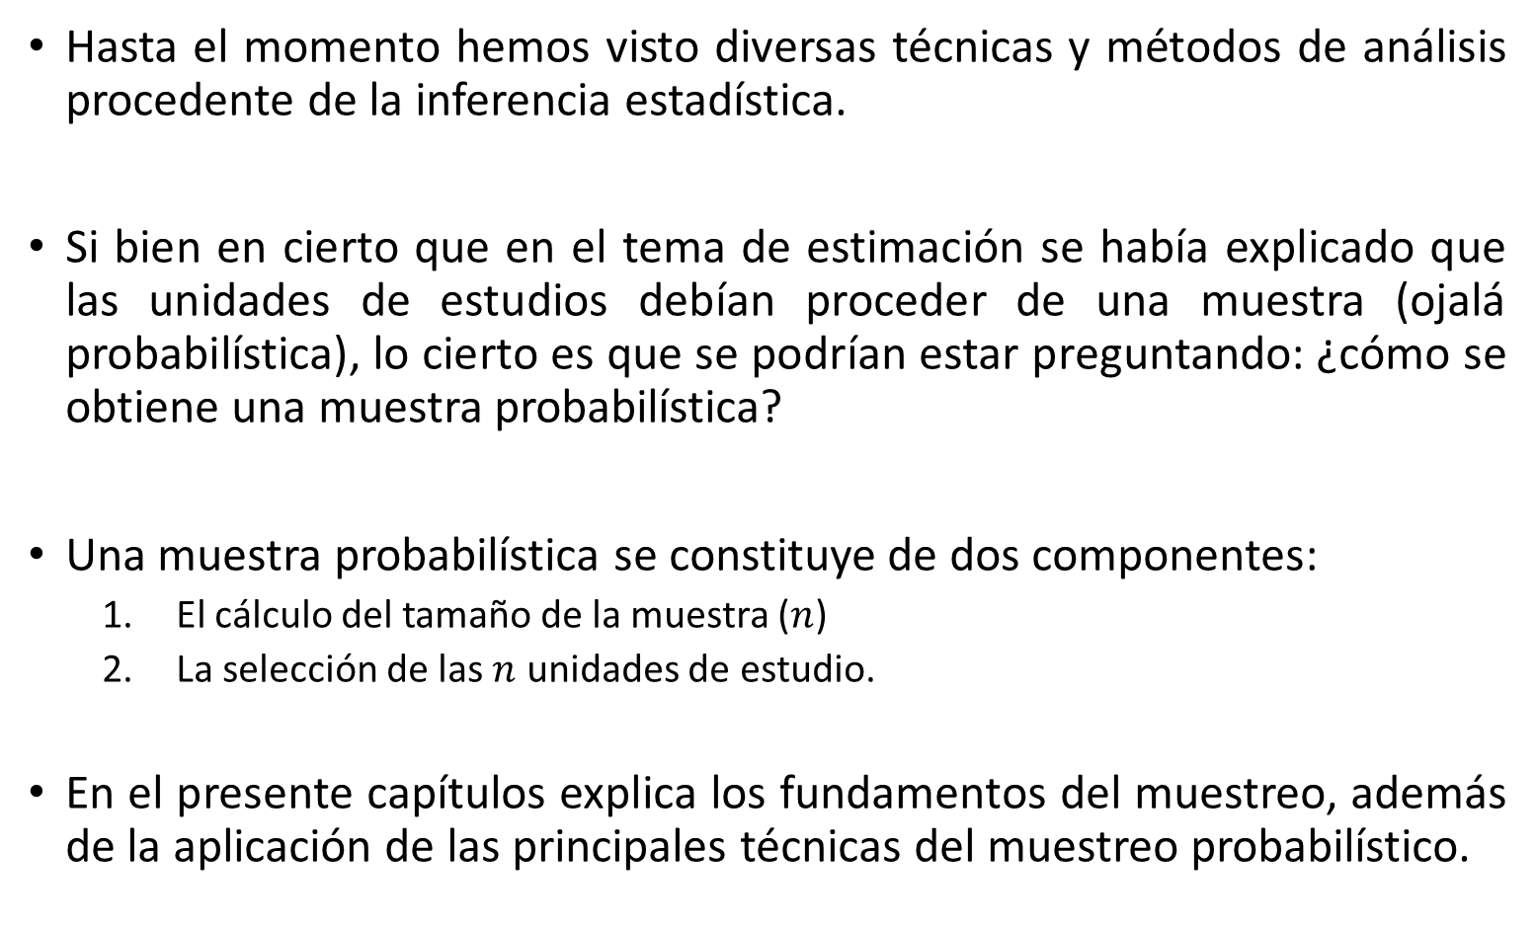
Preámbulo…
Hasta el momento hemos visto diversas técnicas y métodos de análisis procedente de la inferencia estadística.
Si bien en cierto que en el tema de estimación se había explicado que las unidades de estudios debían proceder de una muestra (ojalá probabilística), lo cierto es que se podrían estar preguntando: ¿cómo se obtiene una muestra probabilística?
Una muestra probabilística se constituye de dos componentes:
El cálculo del tamaño de la muestra ($n$)
La selección de las $n$ unidades de estudio.
En el presente capítulos explica los fundamentos del muestreo, además de la aplicación de las principales técnicas del muestreo probabilístico.

Slide 3



Recordatorio…
VRS
Censo
Encuesta
Costo
Rapidez
Más posibilidades de análisis
Mayor exactitud
Menor volumen de trabajo
Proporcionan datos para áreas pequeñas
El sesgo de cobertura puede evaluarse más fácilmente
No se requieren muestristas
Los productos censales son importantes:
–Marco muestral de viviendas
–Proyecciones de población
–Mapas de pobreza
–Migración interna e inmigración
–Crecimiento urbano
–Etc.
Notes:
•Las encuestas y su papel en la vida de hoy
•La diferencia entre la “encuesta por muestreo” y el censo
Es una técnica para recoger información sobre una población humana, en la que el contacto directo se hace con unidades de estudio (individuos, organizaciones, comunidades, etc.) a través de medios tan sistemáticos como cuestionarios y programas de entrevistas.

Slide 4
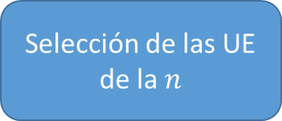
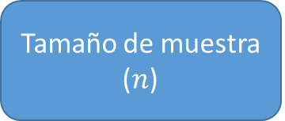
Índice
1
Fundamentos del diseño de la muestra
4
Error de muestreo
2
La inferencia estadística
5
Tamaño de muestra ($n$)
3
Muestreo: probabilístico y no probabilístico
6
Selección de las UE de la $n$

Slide 5
Índice
1
Fundamentos del diseño de la muestra

Slide 6
DISEÑO DE MUESTRAS
Diseño de muestras
Proceso de selección
+
Proceso de estimación
=
Reglas y operaciones para incluir en la muestra algunos miembros de la población
Estadísticas de la muestra, que son estimaciones muestrales de valores poblacionales
Tamaño de la muestra n
Selección de los n casos

Slide 7
ETAPAS A DEFINIR EN LA ENCUESTA
1
Objetivos (generales y específicos)
6
Métodos de análisis (procedimientos para resumir resultados que puedan comprenderse y usarse)
2
Población que será muestreada (a veces es simple y en ocasiones no lo es)
7
Uso de los resultados de la encuesta
3
Definición de variables de la encuesta (especificar naturaleza de las características, categorías de clasificación, unidades para expresarlas)
8
Marco muestral (contiene la población de estudio)
9
Diseño de la muestra
4
Métodos de medición o recolección de datos (medios a utilizar: entrevista cara a cara, auto-administrada, por internet, telefónica, correo, etc.) (casos especiales, como por ejemplo, peso, talla y sangre, estudio de sal, encuestas de ingresos y gastos, etc.)
10
Estudio piloto
11
Organización y ejecución del trabajo de campo
12
Crítica
5
Precisión deseada (se relaciona con los costos)
13
Programa de entrada de datos

Slide 8
ETAPAS A DEFINIR EN LA ENCUESTA
14
Digitación
15
Verificación
16
Tabulación
17
Análisis
18
Redacción de informe

Slide 9
CONCEPTOS BÁSICOS Y DEFINICIONES
03
01
02
Unidad de muestreo
Contiene los elementos
Elemento, unidad de estudio, unidad de análisis o unidad elemental
Población
Agregado de observaciones
En el muestreo de elementos cada UM contiene un elemento
En el muestreo de conglomerados cada UM contiene varios elementos
Ejemplos de ambos casos
Para definir la población se debe especificar:
a)Contenido Mujeres en edad fértil (15-49 años)
b)Unidades que residen en viviendas particulares
c)Extensión en todo el territorio nacional
d)Tiempo a mediados del año 20138
Unidad que es parte de la población
Es la unidad en la que se busca la información para hacer inferencias a esa misma población

Slide 10
CONCEPTOS BÁSICOS Y DEFINICIONES
04
05
06
Unidad de observación, unidad de respuesta, unidad de información o informante
Se obtiene la información
Subclase
Porción de la muestra que se considera como muestra de la porción correspondiente de la población de encuesta y no es planeada.
Ejemplos
Estratos
División de la población en sub-poblaciones para mejorar los procedimientos de selección.
Ejemplos
La unidad informante puede diferir de la unidad de estudio.
Ejemplos

Slide 11
CONCEPTOS BÁSICOS Y DEFINICIONES
07
08
09
Unidades de listado
Se usan para identificar y seleccionar unidades de muestreo.
Ejemplos
Características de los elementos
Se transforman en variables Yi mediante las operaciones de medición.
Ejemplos
Marco muestral
Conjunto de UM que comprenden la población.
Ejemplos

Slide 12
EJEMPLOS
Estudio
Unidad de estudio
Unidad de muestreo
Informante
Marco muestral
Encuesta a miembros del Colegio de Médicos
Médico
Médico
Médico
Lista de asociados
Encuesta a niños y niñas de kirdergarden
Niño (a)
Kinder
Maestra
Lista de kinder
Encuesta de intención de voto
Votante
Número de teléfono del votante
Votante
Directorio Ramdom digital dialing (RDD)*
Encuesta Nacional de Hogares
Hogar
Persona
Unidad Primaria de Muestreo (UPM)
Persona adulta calificada
Listados de UPM ***
* Dentro del número telefónico: lista de residentes en capacidad de votar, próximo cumpleaños
** Lista de UPM normalmente ordenada por división territorial y para cada una se dispone de una medida de tamaño para seleccionar.

Slide 13

¿De dónde obtenemos las UE? … de un Marco Muestral

Slide 14

MARCO MUESTRAL
¿Qué es un marco muestral?
Es el conjunto de unidades de estudio, representadas de forma física o electrónica.
Un marco es perfecto si:
todos los elementos
aparecen por separado en la lista
cada uno una sola vez
no aparece en la lista ninguna otra cosa.
Fundamental para una auditoría
a partir de este se seleccionarán las unidades de estudio que constituirá la muestra.
Notes:
"El marco es un concepto más general: incluye listas físicas y también los procedimientos que pueden tener en cuenta a todas las unidades de muestreo sin el esfuerzo físico de listarlas efectivamente". Kish (Sección 2.7)

Slide 15
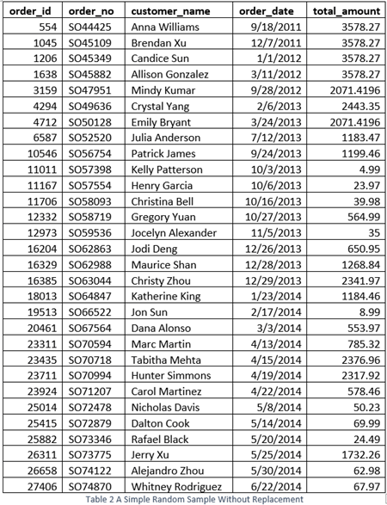
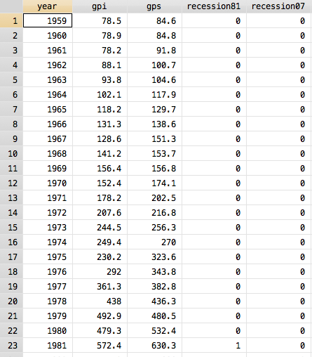
MARCO MUESTRAL

Slide 16
MARCO MUESTRAL
Los marcos muestrales son imperfectos
Documentar las condiciones
Corregir el marco
Documentar estado final
Verificar
Elementos faltantes
Marcos incompletos por la falta de registro.
Conglomerado de elementos
Varias unidades aparecen en un único registro, por lo que se omite cierta información por línea de registro.
Blancos o elementos ilegibles
Son elementos que no pertenecen a la población de estudio, o que poseen ciertas características no deseadas para el estudio.
Listados duplicados
Son unidades de estudio que aparecen más de una vez en los registros, produciendo que tengan mayores posibilidades de salir en la muestra.
Notes:
En la realidad los marcos muestrales son imperfectos.
En la mayoría de las ocasiones los marcos muestrales no son perfectos, por lo que se debe corregir los elementos contenidos en estos, de previo a la fase de selección de unidades de estudio o auditoría

Slide 17
MARCO MUESTRAL
Soluciones
01
02
03
Corregir la lista completa de la población.
Ignórelo y no lo tome en cuenta.
Redefinir la población para que se ajuste al marco.
Esto se hace si el error es pequeño y cuando corregirlo resulte muy costoso.
Se evita si la orientación de la muestra se desvía de su meta. Pero si el resultado es trivial se hace.
Encontrar elementos faltantes, dividir los conglomerados, eliminar elementos extraños y los listados duplicados.
Deben buscarse procedimientos para restaurar las probabilidades de selección que los marcos imperfectos tienden a destruir
Nota: describir en el informe el problema, la magnitud y la solución. ¿Qué sucede si no podemos hacer lo anterior

Slide 18

MARCO MUESTRAL: ALGUNOS EJEMPLOS

Slide 19
MARCO MUESTRAL
Ejemplos
•En el muestreo por áreas, el marco consiste de mapas, pero éste puede construirse sin poner en el mapa a la población completa.
•Un marco de niños y niñas de escuela puede provenir de los distritos escolares que contienen escuelas, sus aulas y, por último, los niños y niñas. El diseño puede llevarse a cabo en varias etapas sin obtener una lista completa de todos los niños y niñas.
•En la práctica se utiliza como marco una lista de personas o de direcciones, un mapa con viviendas, una fotografía aérea, un directorio telefónico o cualquier material o procedimiento que permita identificar o localizar a los elementos de la población y seleccionar la muestra.

Slide 20
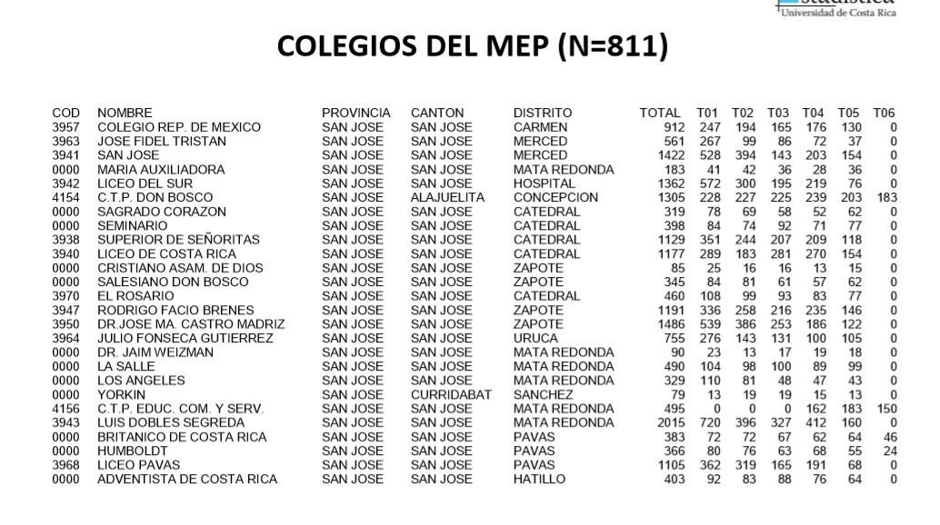
MARCO MUESTRAL

Slide 21
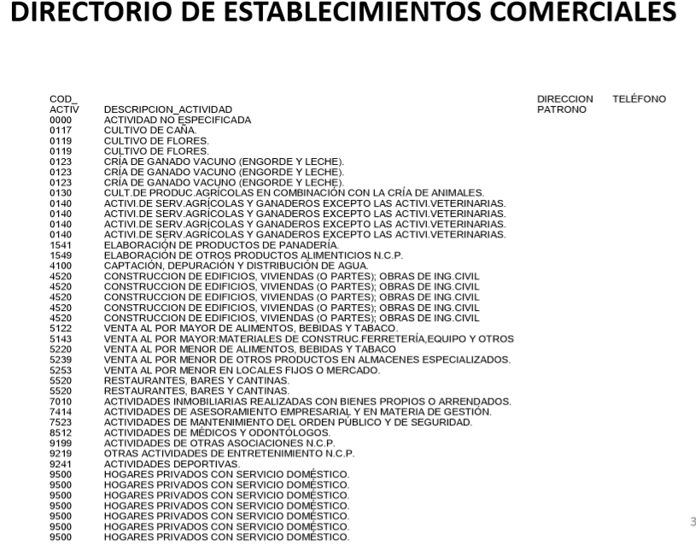
MARCO MUESTRAL

Slide 22
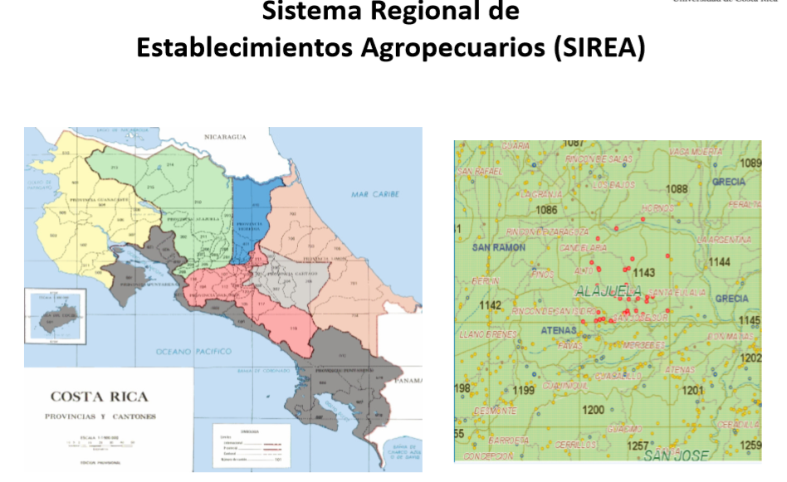
MARCO MUESTRAL

Slide 23
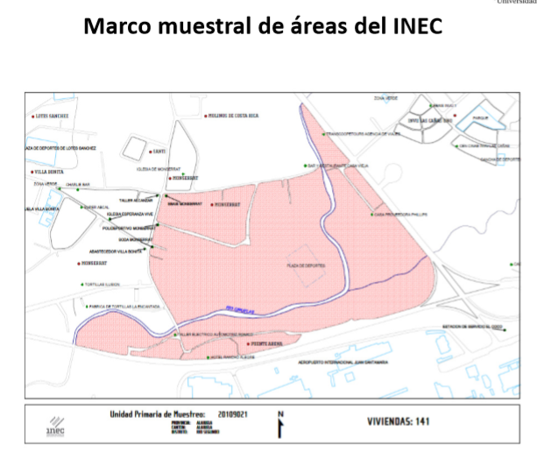
MARCO MUESTRAL

Slide 24
Índice
1
Fundamentos del diseño de la muestra
2
La inferencia estadística

Slide 25
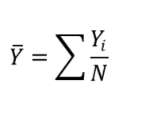
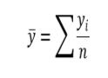
OBJETIVO DEL MUESTREO: INFERENCIA ESTADÍSTICA
Valor poblacional
Valor numérico que sintetiza una o más características de la población de los N elementos de un población completa
Ejemplos
Otros casos son:
Proporciones (P)
Medianas (Me)
Modas (Mo)
…
Valor muestral
Ejemplos
Estimación que se calcula con base en n elementos de la muestra.
Otros casos son:
Proporciones (p)
Medianas (me)
Modas (mo)
…
ӯ es una variable aleatoria que depende del diseño y de los elementos seleccionados

Slide 26
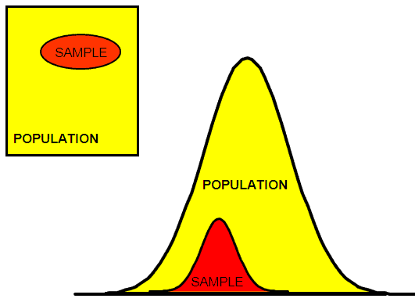
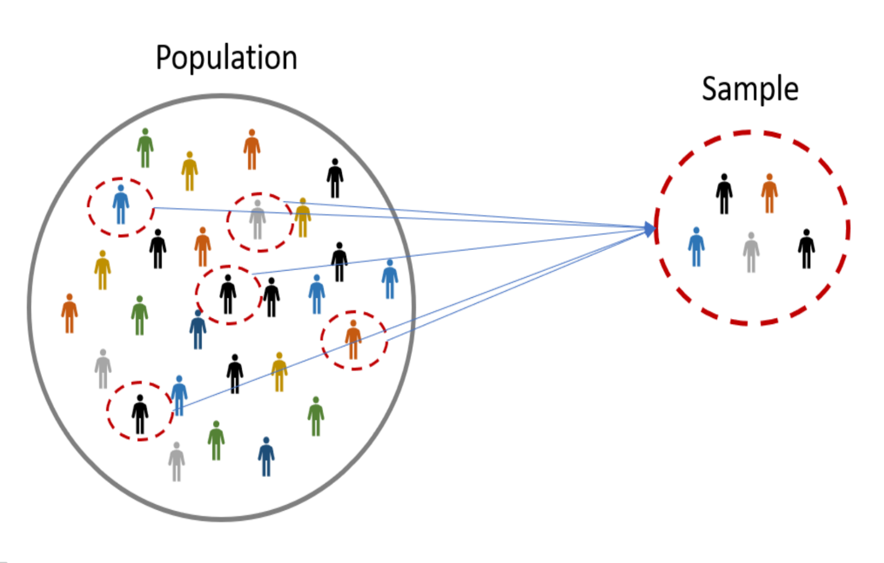
¿ES EL VALOR DE LA POBLACION EL VALOR VERDADERO O REAL?

Slide 27
¿ES EL VALOR DE LA POBLACION EL VALOR VERDADERO O REAL?
Valor de la población
Valor verdadero
Errores de observación
Está sujeto a errores
Se obtendría si la población completa fuese medida bajo las condiciones reales de una encuesta
Se obtendría si todos los elementos de la población se midieran sin error
Es producto de la imperfección de los procesos de medición

Slide 28
ERRORES DE LAS ESTADISTICAS
Tipos
Errores de muestreo
Porque se consulta una parte de la población
Errores no de muestreo
Porque los procedimientos de observación (medición) son imperfectos

Slide 29
¿CÓMO SE EVALUAN TEÓRICAMENTE LOS ERRORES DE MUESTREO?
Términos cotidianos
Términos estadísticos y probabilísticos
¿cuánto es ӯ-Ῡ?
¿esa diferencia es grande, pequeña o ±?
¿qué valores de la media de ӯ son posibles y cuál es la probabilidad de que suceda cada uno?

Slide 30

¿CÓMO HACÍAMOS PARA AMINORAR O CALCUAR EL ERROR DE MUESTREO?

Slide 31
Índice
1
Fundamentos del diseño de la muestra
2
La inferencia estadística
3
Muestreo: probabilístico y no probabilístico

Slide 32
Tipos de muestreo - Probabilístico - No probabilístico
OBJETIVO DEL MUESTREO
Objetivo
Hacer inferencias
Por lo que se requieren elementos típicos de la población

Slide 33
MUESTREO NO PROBABILISTICO
Procedimiento
Tipos
No se efectúa bajo normas probabilísticas de selección, durante sus procesos intervienen opiniones y criterios personales del investigador o no existe norma bien definida o validada.
Muestreo por cuotas
Muestreo intencional o conveniencia
Bola de Nieve
Muestreo Discrecional

Slide 34
MUESTREO NO PROBABILISTICO
Muestreo por cuotas
Muestreo intencional o conveniencia
Bola de Nieve
Muestreo Discrecional
Hay un buen conocimiento de los estratos de la población y/o de los individuos más representativos o adecuados para los fines de la investigación.
Pretende seleccionar unidades de análisis que cumplen los requisitos de la población objeto de estudio.
Se reúnen los datos de los pocos miembros de la población objetivo que se puedan localizar y se les pide información necesaria para ubicar a otros miembros que conozcan de esa población.
* Poblaciones difíciles de muestrear
A criterio del investigador los elementos son elegidos sobre lo que él cree que pueden aportar al estudio.
* Preferible usarlas en estudios exploratorios y pruebas pilotos.

Slide 35
MUESTREO PROBABILÍSTICO
Procedimiento
Propiedad
Se seleccionan muestras probabilísticas en el que cada elemento N tiene una probabilidad conocida y no nula de ser seleccionado y esa probabilidad se obtiene mediante una operación mecánica de aleatorización
Son medibles, las inferencias estadísticas a valores poblacionales pueden basarse en medidas de variabilidad, generalmente por los errores estándar calculados con base en la muestra
Una de las metas
Resultado en diseños prácticos, económicos y precisos.

Slide 36
MUESTREO PROBABILÍSTICO
Tipología básica de diseños muestrales probabilísticos
El muestreo de encuestas se ocupa principalmente de modificaciones del muestreo aleatorio simple o del mía
Muestreo Aleatorio Simple (MIA)
Muestreo Sistemático
Muestreo Estratificado
Muestreo Polietápico

Slide 37
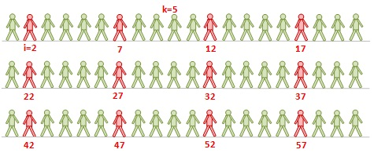
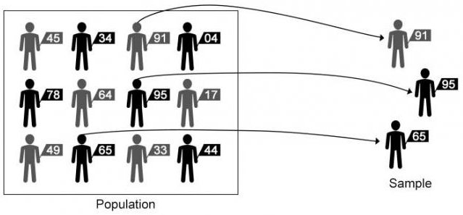
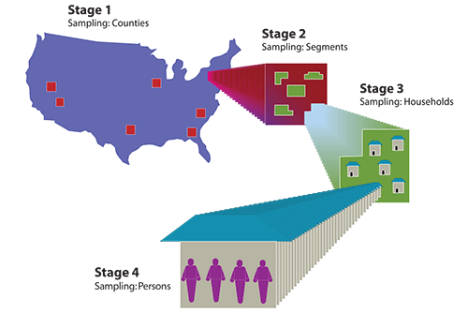
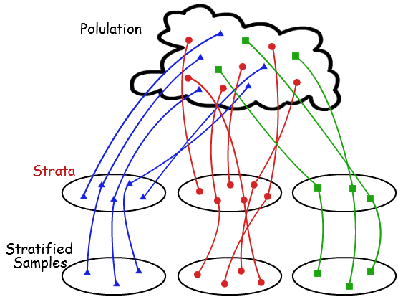
MUESTREO PROBABILISTICO

Slide 38


MUESTREO PROBABILISTICO
Muestreo Aleatorio Simple (MIA)
Muestreo Sistemático
Muestreo Estratificado
Muestreo Polietápico
La selección de la muestra se realiza en una sola etapa, directamente y sin reemplazamientos.
Aplicable en poblaciones pequeñas y plenamente identificables
Se utiliza en muestras ordenadas.
Consiste en seleccionar al azar un elemento y a partir de él, incrementando un intervalo fijo, seleccionar toda la muestra.
Se dividen los elementos del universo en grupos (estratos), donde el conjunto de los grupos forman la totalidad del universo.
El muestreo se realiza en varias etapas y en cada una de ellas es posible utilizar el mismo o distinto tipo de muestreo.
1
5
9
2
6
10
3
7
11
Médicos
Abogados
Maestros
4
8
12

Slide 39
MUESTREO PROBABILÍSTICO
Muestreo Aleatorio Simple (MIA)
Muestreo Sistemático
La selección de la muestra se realiza en una sola etapa, directamente y sin reemplazamientos.
Se aplica fundamentalmente en investigaciones sobre poblaciones pequeñas y plenamente identificables, por ejemplo cuando disponemos de la lista completa de todos los elementos del universo.
Ventajas
Es sumamente sencillo y de fácil comprensión.
Permite el cálculo rápido de medias y varianzas.
Está basado en la teoría estadística, por esta razón existen paquetes informáticos analizar todos los datos.
Desventajas
Requiere que se posea un listado completo de toda la población.
El trabajar con muestras pequeñas es posible que no represente a la población adecuadamente.
Se utiliza en muestras ordenadas. Consiste en seleccionar al azar un elemento y a partir de él, incrementando un intervalo fijo, seleccionar toda la muestra.
Procedimiento
N: Tamaño del universo n: el tamaño de la muestra
Primero se determina de qué tamaño es la muestra, una vez determinado el tamaño, se calcula el coeficiente de elevación, esto es, el cociente, la división, entre el tamaño del universo y el tamaño de la muestra.
Se opta por un número al azar que sea como el máximo coeficiente de elevación, un número entre 1 y K, a este número se le nombrará “i”.
Se debe de contar con un listado de todos los elementos del universo, donde i+K, i+2K, i+3K, i+4K, i+5K… de tal manera que se continúe hasta completar toda la muestra.
Ventajas
Es de fácil aplicación.
En algunas ocasiones no es necesario tener un listado de toda la población.
Desventajas
Si la constante de muestreo está asociada con el fenómeno de interés, se pueden hallar estimaciones desniveladas.

Slide 40
MUESTREO PROBABILÍSTICO
Muestreo Estratificado
Muestreo Polietápico
Se basa en dividir los elementos del universo en grupos, donde cada elemento del universo pertenece a un solo grupo, y el conjunto de los grupos forman la totalidad del universo. A cada grupo lo llamamos estrato.
Cuanto más homogéneos seas los estratos, más precisas resultaran las estimaciones.
Ventajas
Se pueden obtener estimaciones más precisas y confiables.
Puede realizar diferentes métodos de muestreo y/o estimación en determinados estratos, lo que permite reducir la varianza (desviación estándar) y por tanto disminuir el tamaño de la muestra.
Facilita la coordinación y realización de los trabajos de campo.
Desventajas
Los análisis son complicados
Se realiza cuando es imposible el muestreo aleatorio simple debido al tamaño de la población.
En este tipo de muestreos la unidad muestral no son los elementos del universo, sino un conjunto de elementos que bajo determinados aspectos se puede considerar que forman una unidad.
Ventajas
Resulta muy eficiente cuando la población es enorme.
Minimiza Costos.
No es necesario tener un listado de toda la población, pueden ser necesario solo de las unidades primarias del muestreo.
Desventajas
El error estándar es mayor que en el muestreo aleatoria simple o estratificado.
Es complejo su cálculo de error estándar.

Slide 41
ALEATORIZACIÓN
•El muestreo probabilístico requiere de un procedimiento mecánico que asigne las probabilidades a las UE o UM.
•La aleatorización es una operación matemática y debe ser guiada mediante con una operación probabilística.
Se tienen números
Se asignan números a las unidades
Se desarrolla un procedimiento aleatorio
Se selecciona la primera unidad
El proceso continúa

Slide 42
Índice
1
Fundamentos del diseño de la muestra
4
Error de muestreo
2
La inferencia estadística
3
Muestreo: probabilístico y no probabilístico

Slide 43
ERRORES DE MUESTREO
Muestreo no probabilístico
Muestreo probabilístico
Los errores son sistemáticos y van en una sola dirección
Produce lo que se denomina sesgo de selección
Los errores son aleatorios y se anulan entre sí
Esos errores pueden medirse con un modelo, mediante errores de muestreo

Slide 44
MUESTRAS REPRESENTATIVAS
1. ¿Qué es una muestra representativa?
2. ¿Cómo asegurar que una muestra es representativa?
3. ¿Cómo seleccionar muestras representativas?
Es un conjunto de elementos que se proyectan a la población
Es un conjunto de elementos que se seleccionan usando muestreo probabilístico y que representan a la población en sus características de estudio
Conociendo la población
Usando métodos de selección de muestras representativas
Aceptando cierto grado de error (confianza del 95%, por ejemplo)
El muestreo al azar es preferido porque:
Elimina los sesgos de selección
Produce errores de muestreo que pueden medirse con modelos probabilísticos
Controla los errores de muestreo (incremento de n)
Puede calcularse la precisión de las estimaciones28

Slide 45
CRITERIOS PARA EL DISEÑO DE LA MUESTRA
Medibilidad
Economía
Permite calcular, a partir de la propia muestra, estimaciones válidas o aproximadas de su variabilidad de muestreo.
Se requiere cumplir el objetivo a un costo mínimo. El problema del costo y la precisión.
Orientación hacia la meta
Practicidad
El diseño (selección y estimación) deben orientarse a los objetivos de la investigación, hechos a la medida del diseño de la encuesta y ajustado a las condiciones de la encuesta.
Se requiere de cuidado para traducir el modelo de selección teórico a un conjunto de instrucciones de oficina y de campo.
Las instrucciones deben ser simples, claras, prácticas y completas.
Ejemplo: localización de UPM, selección de personas a entrevistar, procedimientos para viviendas que no están en el marco, etc.

Slide 46
Índice
1
Fundamentos del diseño de la muestra
4
Error de muestreo
2
La inferencia estadística
5
Tamaño de muestra ($n$)
3
Muestreo: probabilístico y no probabilístico

Slide 47

2.
TAMAÑO DE LA MUESTRA

Slide 48

TAMAÑO DE MUESTRA
La pregunta mas común
¿Que tamaño de muestra debo seleccionar para hacer una encuesta?
¿La pregunta hecha proporciona toda la información que se requiere?
Evidentemente no. No se pregunto lo que debía…
¿n?
Si es muy grande …
Si es muy pequeña …
Si el muestrista responde inmediatamente
Comete un error
… hay despilfarro de recursos
… disminuye la utilidad de los recursos
Creer que provee la respuesta correcta a un problema mal planteado.

Slide 49



TAMAÑO DE MUESTRA
¿n?
Aunque no siempre hay suficiente información …
Si es muy grande …
Si es muy pequeña …
… hay despilfarro de recursos
… disminuye la utilidad de los recursos
Costo
Precisión

Slide 50
PREGUNTAS CLAVE
Concretamente se requiere:
01
02
03
Decisiones
Ecuación
Balance
Lo que se espera de n en la practica (decisiones que se tomaran con la muestra, limites de error deseados, precisión)
Encontrar una ecuación que relacione n con la precisión deseada y los limites de error
Esa ecuación tiene valores desconocidos que deben estimarse o aproximarse
n debe ser consistente con costo, tiempo, trabajo, precisión y la significancia
n = f(cos, tie, tra, pre, sig)

Slide 51

DECISIÓN CLAVE

Slide 52
TAMAÑO DE MUESTRA
Muestreo Simple al Azar (MIA)
n

Slide 53
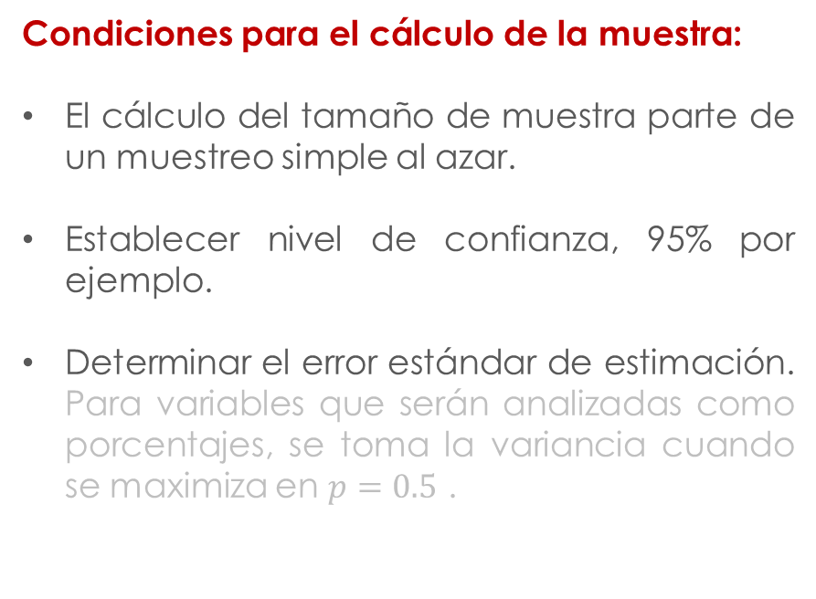
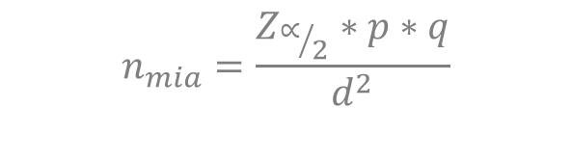
MUESTREO ALEATORIO SIMPLE (MIA)
Ideal cuando se posee una o varias observaciones que en su distribución tienden a una función normal.
Condiciones para el cálculo de la muestra:
El cálculo del tamaño de muestra parte de un muestreo simple al azar.
Establecer nivel de confianza, 95% por ejemplo.
Determinar el error estándar de estimación. Para variables que serán analizadas como porcentajes, se toma la variancia cuando se maximiza en $p=0.5$ .
$$n_{mia}=\frac{Z_{∝/2}∗p∗q}{d^{2}}$$
Notes:
Con base en los supuestos anteriores, el tamaño de muestra inicial estaría dado por la siguiente ecuación, brindando el siguiente tamaño de muestra :
$$n_{mia}=\frac{Z_{∝/2}∗p∗q}{d^{2}}$$

Slide 54
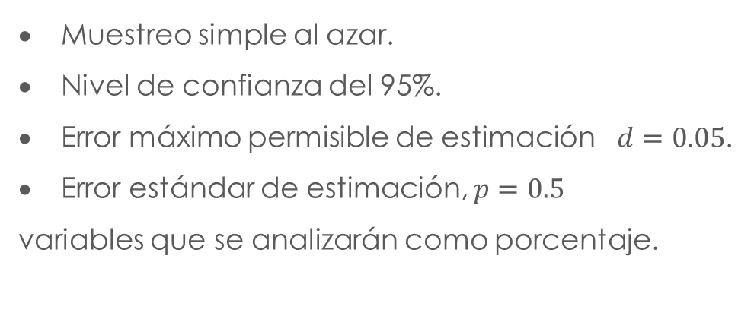
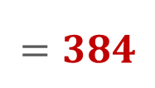
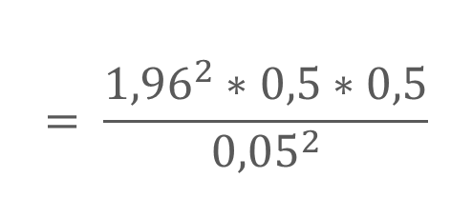

MUESTREO ALEATORIO SIMPLE (MIA)
Ejemplo
OBJETIVO
POBLACIÓN
Medir la satisfacción de beneficiarios de servicios de comedor y trasporte en colegios públicos de CR.
Estudiantes beneficiarios de servicios de comedor y transporte en colegios públicos de CR que pertenecen a cantones con Índice de Desarrollo Sostenible muy bajo, durante el año “20XX”.
$$n_{mia}=\frac{Z_{∝/2}∗p∗q}{d^{2}}$$
Muestreo simple al azar.
Nivel de confianza del 95%.
Error máximo permisible de estimación $d=0.05$.
Error estándar de estimación, $p=0.5$
variables que se analizarán como porcentaje.
$$= \frac{{1,96}^{2}∗0,5∗0,5}{{0,05}^{2}}$$
$$=384$$
Notes:
Con base en los supuestos anteriores, el tamaño de muestra inicial estaría dado por la siguiente ecuación, brindando el siguiente tamaño de muestra :
$$n_{mia}=\frac{Z_{∝/2}∗p∗q}{d^{2}}$$

Slide 55
Índice
1
Fundamentos del diseño de la muestra
4
Error de muestreo
2
La inferencia estadística
5
Tamaño de muestra ($n$)
3
Muestreo: probabilístico y no probabilístico
6
Selección de las UE de la $n$

Slide 56
SELECCIÓN DE LA MUESTRA
Selección de la muestra
Marco muestral
1-N
Selección aleatoria
Selección sistemática
Sistemático de Montos

Slide 57
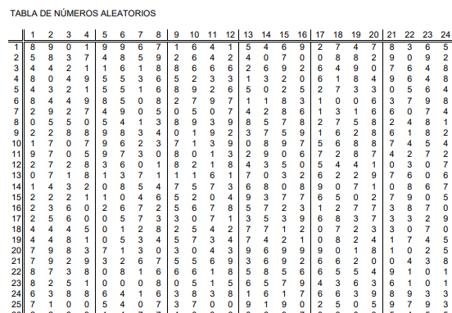
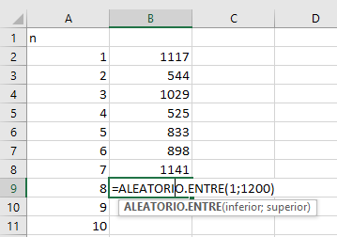
SELECCIÓN ALEATORIA
Números generadores a partir de programas informáticos, (Excel, SPSS, R u otro)
Tablas de números aleatorios, este último método no es muy eficiente.

Slide 58
SELECCIÓN SISTEMÁTICA DE UNIDADES
Los elementos son tomados en cuenta para la muestra mediante un espaciamiento sistemático.
Ventaja frente a la selección aleatoria
Facilidad de la selección de las unidades de estudio.
El muestreo sistemático es más potente que el muestreo simple cuando se posee un listado ordenado de los elementos.

Slide 59
SELECCIÓN SISTEMÁTICA DE UNIDADES
PASOS PARA LA SELECCIÓN
1. Ordenar las unidades de estudio de 1 al N (N total de las unidades de estudio)
De 1 hasta 1 200
2. Determinar el total de las unidades de estudio, en este caso el N.
N=1 200
3. Determinar el tamaño de muestra, en este caso el n.
n=46
4. Calcular el rango sistemático k, el cual resulta del entero más próximo dada la división de N/n.
K=N/n=1200/46 = 26,08 = 26

Slide 60
SELECCIÓN SISTEMÁTICA DE UNIDADES
PASOS PARA LA SELECCIÓN
5. K0 de arranque, escogemos al azar un número K0 entre 1 y k (utilizando los números aleatorios, sacar una bola de un bombo, entre otros.).
K0 = aleatorio entre 1 y K(26)
K0 = 20
6. Determinar los casos a seleccionar, la muestra será el elemento i y los elementos K0+k, K0+2k, etc. Es decir, el elemento k y los elementos a intervalos fijos k hasta conseguir los n sujetos.
Primera selección = K0 = 20
Segunda selección = K0 + K = 20 + 26 = 46
Tercera selección = K0 + 2k = 20 + (2*26) = 72
Cuarta selección = K0 + 3k = 20 + (3*26) = 98
….
y así hasta seleccionar los “n” elementos.

Slide 61
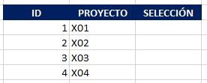
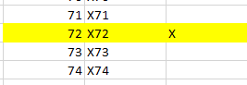
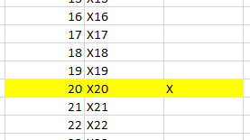
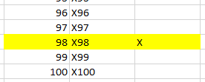
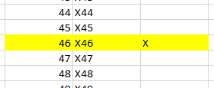
SELECCIÓN SISTEMÁTICA DE UNIDADES
7. Seleccionar los casos determinados
Primera selección = 20
Segunda selección = 46
Tercera selección = 72
Cuarta selección = 98
…
…
…
…
Importante: En caso de realizar asignación proporcional por cantón por ejemplo, se debe realizar un k y K0 para cada cantón.
Hasta seleccionar los 46 elementos
…

Slide 62
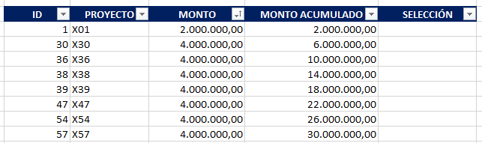
SELECCIÓN SISTEMÁTICA ACUMULADO O DE MONTOS
Mantiene los principios básicos de la selección sistemática de unidades presentada anteriormente.
PASOS PARA LA SELECCIÓN
Ordenar el marco muestral según la variable de interés
Ejemplo: monto de las facturas o cantidad de estudiantes
2. Se acumulada la variable de interés
Siguiendo con el caso anterior podríamos utilizar el monto de inversión por proyecto
2 000 000 + 4 000 000 + 4 000 000

Slide 63
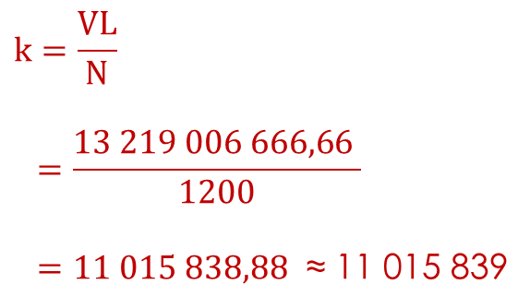
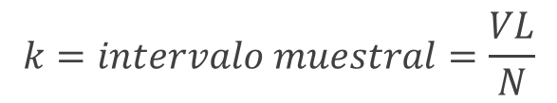
SELECCIÓN SISTEMÁTICA ACUMULADO O DE MONTOS
3. Se calcula el intervalo de espaciamiento:
$$k=intervalo muestral=\frac{VL}{N}$$
VL es la suma total de la variable de interés
N el total de unidades de la población
$$k=\frac{VL}{N}$$
$$=\frac{\text{13 219 006 666,66 }}{1200}$$
$=11 015 838,88$ ≈ 11 015 839

Slide 64
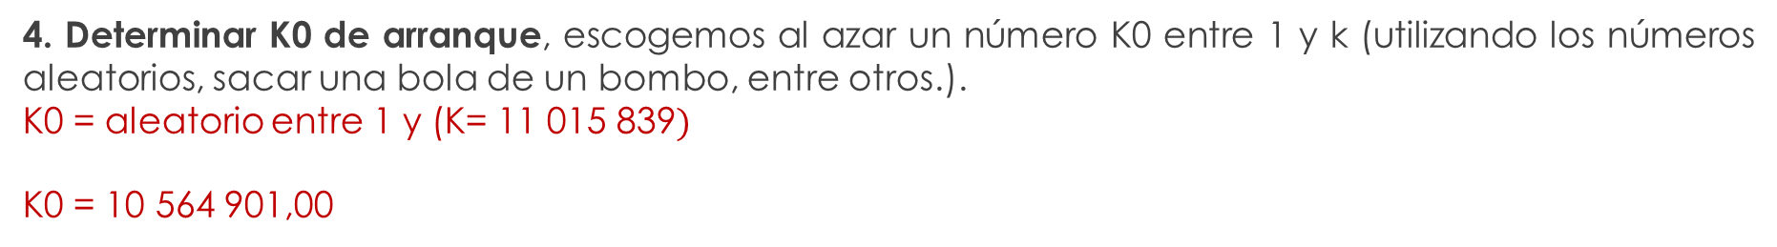
SELECCIÓN SISTEMÁTICA ACUMULADO O DE MONTOS
4. Determinar K0 de arranque, escogemos al azar un número K0 entre 1 y k (utilizando los números aleatorios, sacar una bola de un bombo, entre otros.).
K0 = aleatorio entre 1 y (K= 11 015 839$)$
K0 = 10 564 901,00
5. Se determinan las partidas a seleccionar.
Este método produce que los montos más grandes sean seleccionados con mayor probabilidad, y los más pequeños tengan con menor posibilidad para ser seleccionados.
Primera selección = K0 = 10 564 901
Segunda selección = K0 + K = 10 564 901,00 + 11015839 = 21 580 740
Tercera selección = K0 + 2k = 10 564 901,00 + (11015839 *2) = 32 596 579
Cuarta selección = K0 + 3k = 10 564 901,00 + (11015839 *3) = 43 612 418
….
y así hasta seleccionar los “n” elementos.

Slide 65
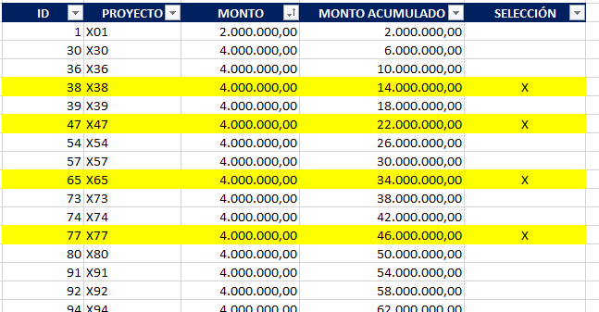
SELECCIÓN SISTEMÁTICA ACUMULADO O DE MONTOS
6. Seleccionar los casos determinados
Primera selección = 10 564 901
Segunda selección = 21 580 740
Tercera selección = 32 596 579
Cuarta selección = 43 612 418
….
y así hasta seleccionar los “n” elementos.
DUDA: DIVISION NO DEBERIA SER POR “n” ?? YA QUE DA SALTOS MUY PEQUEÑOS

Slide 66


